Slide 1
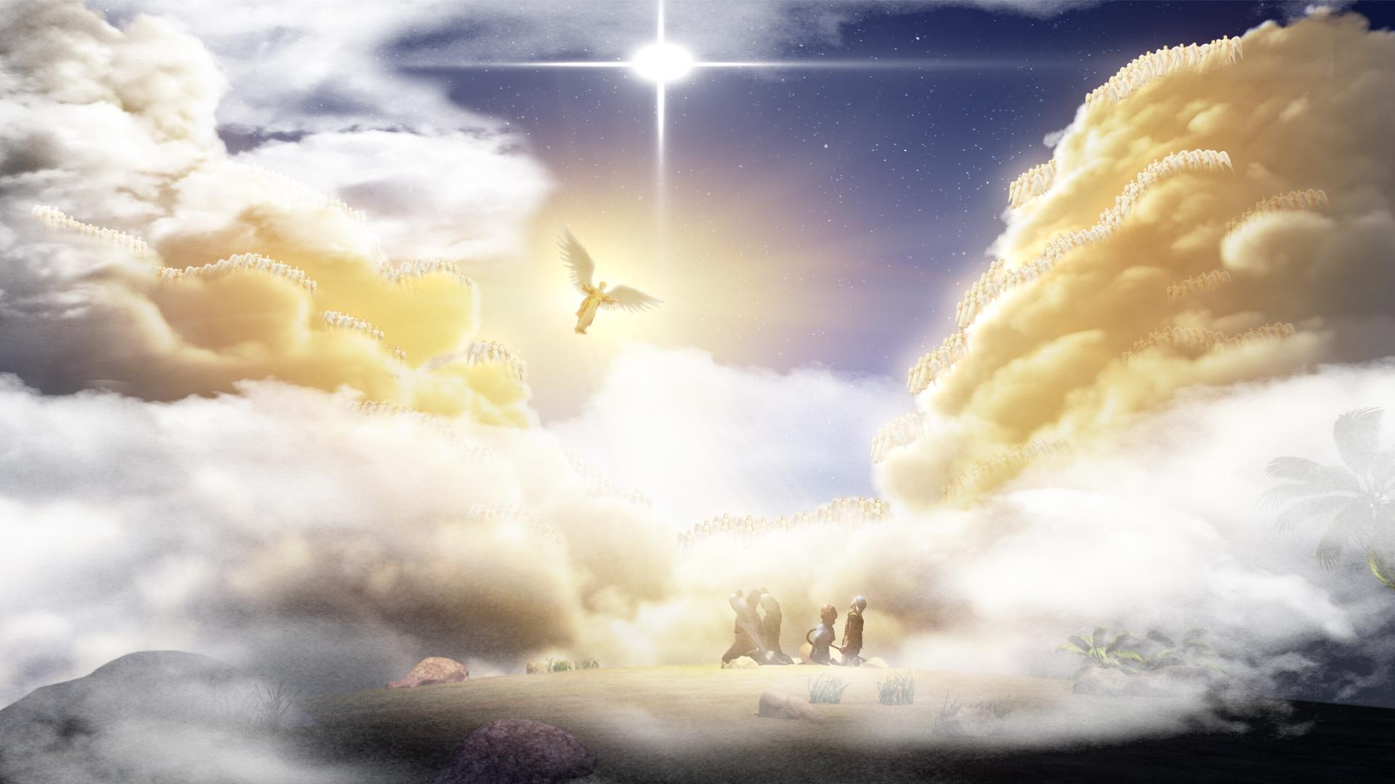
Trouble - Shooter
Team “Saxicola”

Slide 2
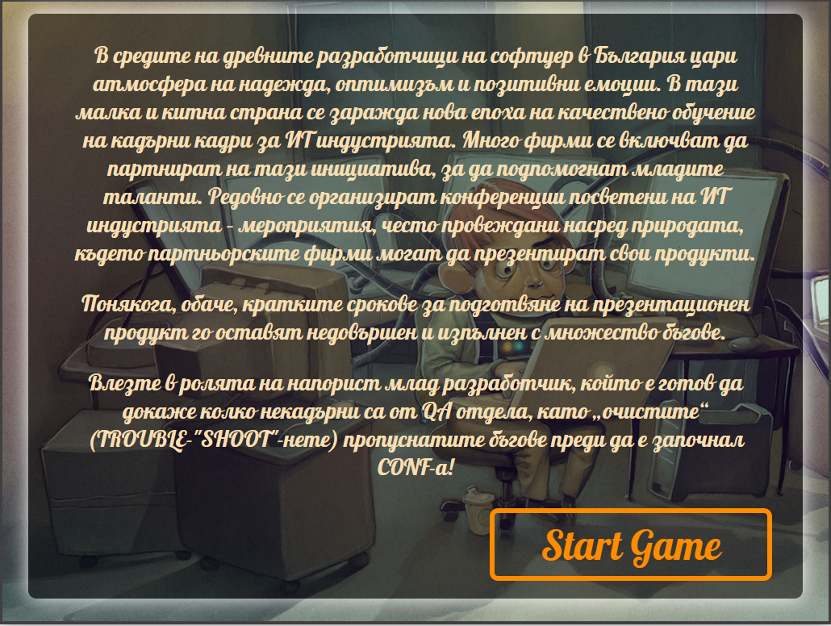
Уводна станица
Това е началата станица на играта, в нея идеята е да има кратко интро на това какво горе - долу ще представлява играта, като има нещо което е доста вярно за програмирането в България. Целата на тази страница е да даде настроение и хумор и мотивация на хората, които ще започнат тази игра, както и положително очакване.

Slide 3
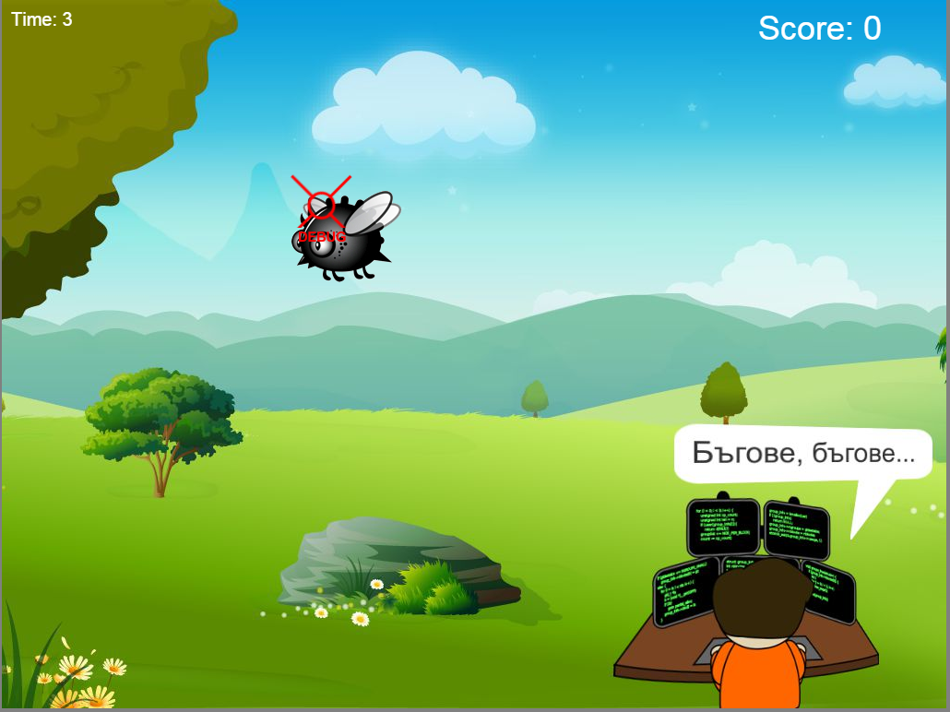
Ниво едно
Това е първо ниво, на него се стрелят буболечки. Всеки един изстрел, който уцели буболечката, дава точки, a буболечката умира от един истрел в нея. Когато умре, дава 10 точки, ако не - взима 5 точки. Играта свършва след една минута, освен ако резултатът не стане отрицателен.

Slide 4
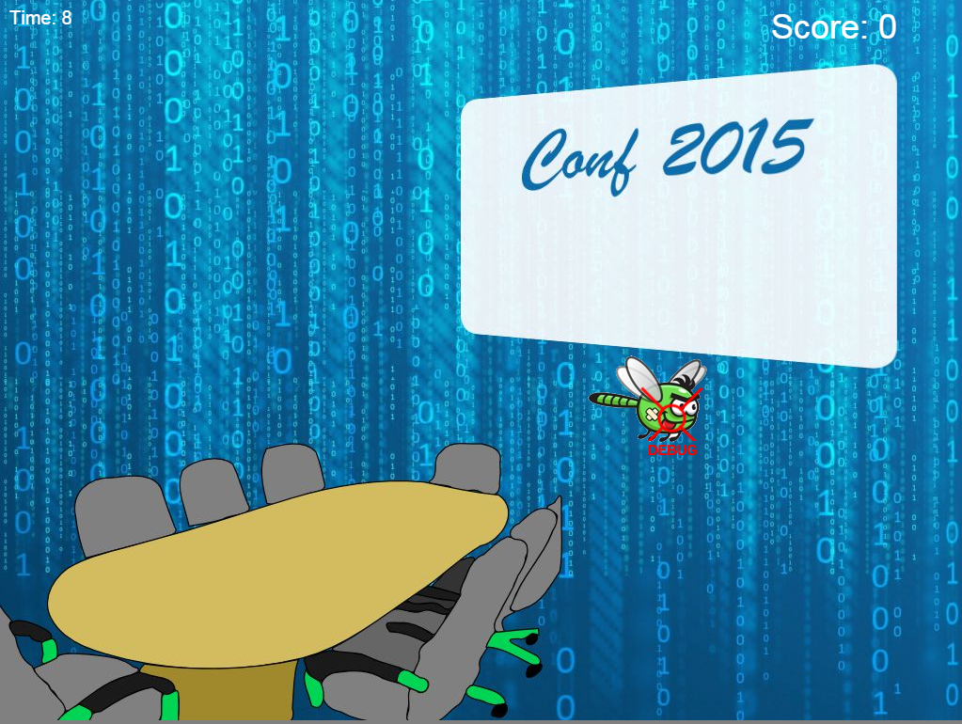
Ниво две
Второ ниво е подобно на първото, различава се образът на буболечката и нейната големина, тази е по-малка от първата и е по-трудно да се уцели като условията, при които се получават и губят точки са същите, както при първото ниво. Отново играта завършва след една минута, ако резултатът не стане отрицателен.

